Slide 1
手持移动设备J2ME应用开发

Slide 2
知识结构
MIDP2.0安全体系
J2ME应用
MIDP界面编程
数据库/网络编程
MIDP与Push
J2ME概论
J2ME开发流程
CLDC编程概述

Slide 3
第
章
1
Fragment碎片

Slide 4
本章目标
Fragment介绍
Fragment碎片的使用

Slide 5
概念
Android在3.0中引入了fragments的概念,主要目的是用在大屏幕设备上--例如平板电脑上,支持更加动态和灵活的UI设计。
Fragment是Activity界面的一部分
一个Activity中可以同时出现多个Fragment，一个Fragment亦可在多个Activity中使用。
在Activity运行过程中，可以添加、移除或者替换Fragment（add()、remove()、replace()）
Fragment可以响应自己的输入事件，并且有自己的生命周期，当然，它们的生命周期直接被其所属的宿主activity的生命周期影响。

Slide 6
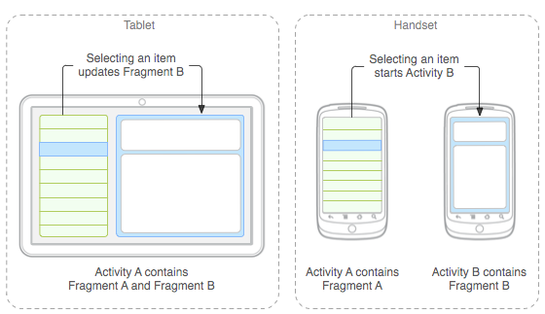
J2ME、J2SE、J2EE在类库上的关系
例如, 一个新闻应用可以在屏幕左侧使用一个fragment来展示一个文章的列表,然后在屏幕右侧使用另一个fragment来展示一篇文章

Slide 7
创建Fragment
创建一个fragment, 必须创建一个 Fragment 的子类
至少重写onCreate()、 onStart()、onPause()以及onStop() 。
将Fragment添加到Activity或布局XML文件中。
onCreate()
当创建fragment时, 系统调用该方法.
在实现代码中,应当初始化想要在fragment中保持的必要组件, 当fragment被暂停或者停止后可以恢复.
onCreateView()
fragment第一次绘制它的用户界面的时候, 系统会调用此方法. 为了绘制fragment的UI,此方法必须返回一个View,
这个view是你的fragment布局的根view. 如果fragment不提供UI, 可以返回null.
onPause()
用户将要离开fragment时,系统调用这个方法作为第一个指示(然而它不总是意味着fragment将被销毁.) 在当前用户会话结束之前,通常应当在这里提交任何应该持久化的变化(因为用户有可能不会返回).

Slide 8
fragment_list_right.xml布局文件
<?xml version="1.0" encoding="utf-8"?>
<LinearLayout xmlns:android="http://schemas.android.com/apk/res/android"
android:layout_width="match_parent“ android:layout_height="match_parent"
android:orientation="vertical" android:id="@+id/fragment_list_right_idd“ >
<TextView
android:id="@+id/textView1"
android:layout_width="wrap_content"
android:layout_height="wrap_content"
android:text="Large Text"
android:textAppearance="?android:attr/textAppearanceLarge" />
….//略,详见备注
<SeekBar
android:id="@+id/seekBar1“ android:layout_width="match_parent"
android:layout_height="wrap_content“ android:layout_weight="1" />
</LinearLayout>
<Button
android:id="@+id/button51"
android:layout_width="match_parent"
android:layout_height="wrap_content"
android:text="Button51" />
</LinearLayout>
Notes:
<?xml version="1.0" encoding="utf-8"?>
<LinearLayout xmlns:android="http://schemas.android.com/apk/res/android"
android:layout_width="match_parent"
android:layout_height="match_parent"
android:orientation="vertical"
android:id="@+id/fragment_list_right_idd"
>
<TextView
android:id="@+id/textView1"
android:layout_width="wrap_content"
android:layout_height="wrap_content"
android:text="Large Text"
android:textAppearance="?android:attr/textAppearanceLarge" />
<EditText
android:id="@+id/editText1"
android:layout_width="match_parent"
android:layout_height="wrap_content"
android:ems="10" >
<requestFocus />
</EditText>
<RadioGroup
android:id="@+id/radioGroup1"
android:layout_width="wrap_content"
android:layout_height="wrap_content" >
<RadioButton
android:id="@+id/radio0"
android:layout_width="wrap_content"
android:layout_height="wrap_content"
android:checked="true"
android:text="RadioButton" />
<RadioButton
android:id="@+id/radio1"
android:layout_width="wrap_content"
android:layout_height="wrap_content"
android:text="RadioButton" />
<RadioButton
android:id="@+id/radio2"
android:layout_width="wrap_content"
android:layout_height="wrap_content"
android:text="RadioButton" />
</RadioGroup>
<LinearLayout
android:layout_width="match_parent"
android:layout_height="wrap_content" >
<SeekBar
android:id="@+id/seekBar1"
android:layout_width="match_parent"
android:layout_height="wrap_content"
android:layout_weight="1" />
</LinearLayout>
<Button
android:id="@+id/button51"
android:layout_width="match_parent"
android:layout_height="wrap_content"
android:text="Button51" />
</LinearLayout>

Slide 9
ArticleReaderFragment类
public class ArticleReaderFragment extends Fragment implements OnClickListener {
Button btn51 = null;
@Override
public void onCreate(Bundle savedInstanceState) {
super.onCreate(savedInstanceState);
}
@Override
public View onCreateView(LayoutInflater inflater, ViewGroup container,
Bundle savedInstanceState) {
View view = inflater.inflate(R.layout.fragment_list_right, null);
btn51 = (Button) view.findViewById(R.id.button51);
btn51.setOnClickListener(this);
return view;
}
Notes:
package com.example.fragment1;
import android.app.Activity;
import android.app.Fragment;
import android.os.Bundle;
import android.view.LayoutInflater;
import android.view.View;
import android.view.View.OnClickListener;
import android.view.ViewGroup;
import android.widget.Button;
import android.widget.Toast;
//该类也是一个fragment视图。关键点还是在，onCreateView方法里面。同样返回一个View
//但是这里，多做了一个功能，就是从当前布局文件中搞到了一个按钮btn51，并且添加了点击处理事件。
//到此为止，我们已经定义了两个碎片，一个左左边，一个还没有使用（就是本类）
//然后我们看主MainActivity类里面又是如何处理滴？
public class ArticleReaderFragment extends Fragment implements OnClickListener {
Button btn51 = null;
@Override
public void onCreate(Bundle savedInstanceState) {
super.onCreate(savedInstanceState);
System.out.println("ArticleReaderFragment ******onCreate");
}
@Override
public View onCreateView(LayoutInflater inflater, ViewGroup container,
Bundle savedInstanceState) {
View view = inflater.inflate(R.layout.fragment_list_right, null);
btn51 = (Button) view.findViewById(R.id.button51);
btn51.setOnClickListener(this);
return view;
}
@Override
public void onDestroy() {
super.onDestroy();
System.out.println("ArticleReaderFragment ******onDestroy=");
}
@Override
// 依赖 依附，张贴
public void onAttach(Activity activity) {
// TODO Auto-generated method stub
super.onAttach(activity);
System.out.println("ArticleReaderFragment ******onAttach");
}
@Override
public void onActivityCreated(Bundle savedInstanceState) {
super.onActivityCreated(savedInstanceState);
System.out.println("ArticleReaderFragment ******onActivityCreated");
}
@Override
public void onStart() {
super.onStart();
System.out.println("ArticleReaderFragment ******onStart");
}
@Override
public void onResume() {
super.onResume();
System.out.println("ArticleReaderFragment ******onResume");
}
@Override
public void onPause() {
super.onPause();
System.out.println("ArticleReaderFragment ******onPause");
}
@Override
public void onStop() {
super.onStop();
System.out.println("ArticleReaderFragment ******onStop");
}
@Override
public void onDetach() {
super.onDetach();
System.out.println("ArticleReaderFragment ******onDetach");
}
@Override
public void onClick(View v) {
Toast.makeText(this.getActivity(), "点击功能已经可以使用了", Toast.LENGTH_LONG)
.show();
}
}

Slide 10
ArticleListFragment类
public class ArticleListFragment extends Fragment {
@Override
public void onCreate(Bundle savedInstanceState) {
super.onCreate(savedInstanceState);
}
@Override //其中该方法返回类型是View，即 就是布局文件所对应的界面效果。
public View onCreateView(LayoutInflater inflater, ViewGroup container,
Bundle savedInstanceState) {
View view=inflater.inflate(R.layout.fragment_list_left, null);
return view;
}
@Override
public void onDestroy() {
super.onDestroy();
}
}
Notes:
package com.example.fragment1;
import android.app.Fragment;
import android.os.Bundle;
import android.view.LayoutInflater;
import android.view.View;
import android.view.ViewGroup;
//本类就是 主布局左边放置的fragment对象。
public class ArticleListFragment extends Fragment {
@Override
public void onCreate(Bundle savedInstanceState) {
super.onCreate(savedInstanceState);
}
//其中该方法返回类型是View，即 就是布局文件所对应的界面效果。
@Override
public View onCreateView(LayoutInflater inflater, ViewGroup container,
Bundle savedInstanceState) {
View view=inflater.inflate(R.layout.fragment_list_left, null);
return view;
}
@Override
public void onDestroy() {
super.onDestroy();
}
}

Slide 11
activity_main.xml布局文件
<LinearLayout xmlns:android="http://schemas.android.com/apk/res/android"
android:id="@+id/LinearLayout1“ android:layout_width="match_parent"
android:layout_height="match_parent“ android:orientation="horizontal" >
<!-- 主布局是一个线性的水平布局，分为左右两块，左边weight为1 ，右边为3
在左边的布局中放置 一个 碎片fragment；-->
<LinearLayout
android:layout_width="0dp“ android:layout_height="match_parent"
android:id="@+id/fragment_list_left_id“ android:orientation="vertical"
android:layout_weight="1"
android:background="#777C88">
<fragment
android:id="@+id/list"
android:name="com.example.fragment1.ArticleListFragment"
android:layout_width="wrap_content“ android:layout_height="match_parent"/>
</LinearLayout>
<LinearLayout
android:id="@+id/fragment_list_right_id"
android:layout_width="0dp"
android:layout_height="match_parent"
android:orientation="vertical"
android:layout_weight="3">
</LinearLayout>
</LinearLayout>

Slide 12
MainActivity类
public class MainActivity extends Activity {
@Override
protected void onCreate(Bundle savedInstanceState) {
super.onCreate(savedInstanceState);
setContentView(R.layout.activity_main);//加载那个1:2的主布局界面
}
//这个onClick方法就是左边碎片布局里面的第一个按钮的点击事件
public void btn1_OnClick(View view){
//当activity运行的任何时候, 都可以将【fragment添加到activity layout.】
//只需简单的指定一个需要放置fragment的ViewGroup.为了在你的 activity中
//操作fragment事务(例如添加,移除,或代替一个fragment),必须使用来自FragmentTransaction 的API.
FragmentManager fragmentManager = getFragmentManager();
FragmentTransaction fragmentTransaction = fragmentManager.beginTransaction();
ArticleReaderFragment fragment = new ArticleReaderFragment();
//注意：fragment_list_right_id主activity_main.xml右边的区域的布局id
fragmentTransaction.add(R.id.fragment_list_right_id, fragment);
fragmentTransaction.commit();
}
}
Notes:
package com.example.fragment1;
import android.app.Fragment;
import android.os.Bundle;
import android.view.LayoutInflater;
import android.view.View;
import android.view.ViewGroup;
//本类就是 主布局左边放置的fragment对象。
public class ArticleListFragment extends Fragment {
@Override
public void onCreate(Bundle savedInstanceState) {
super.onCreate(savedInstanceState);
}
//其中该方法返回类型是View，即 就是布局文件所对应的界面效果。
@Override
public View onCreateView(LayoutInflater inflater, ViewGroup container,
Bundle savedInstanceState) {
View view=inflater.inflate(R.layout.fragment_list_left, null);
return view;
}
@Override
public void onDestroy() {
super.onDestroy();
}
}

Slide 13
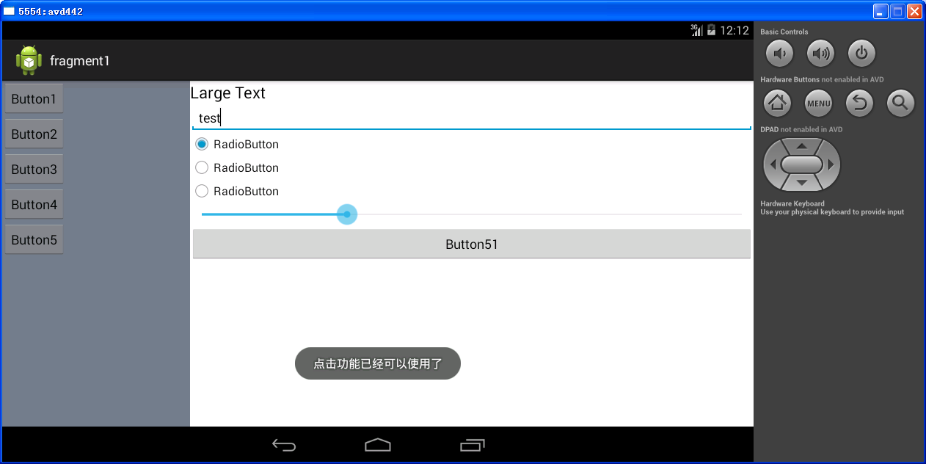
程序执行效果
具体代码 :fragment1
Notes:
是

Slide 14
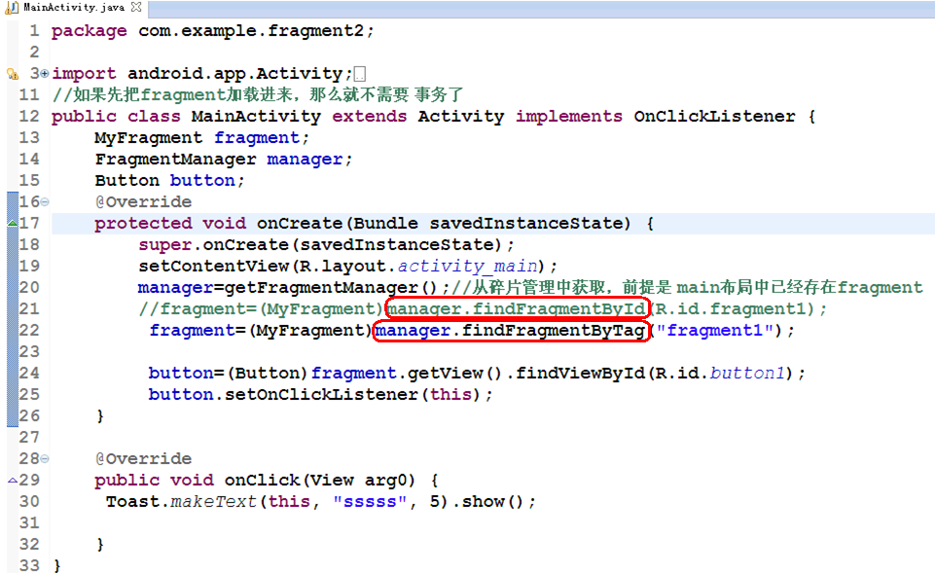
Tag标签
具体代码:fragment2
如果先把fragment加载进来，那么就不需要 事务了
Notes:
package com.example.fragment2;
import android.app.Activity;
import android.app.FragmentManager;
import android.os.Bundle;
import android.view.Menu;
import android.view.View;
import android.view.View.OnClickListener;
import android.widget.Button;
import android.widget.Toast;
//如果先把fragment加载进来，那么就不需要 事务了
public class MainActivity extends Activity implements OnClickListener {
MyFragment fragment;
FragmentManager manager;
Button button;
@Override
protected void onCreate(Bundle savedInstanceState) {
super.onCreate(savedInstanceState);
setContentView(R.layout.activity_main);
manager=getFragmentManager();//从碎片管理中获取，前提是 main布局中已经存在fragment
//fragment=(MyFragment)manager.findFragmentById(R.id.fragment1);
fragment=(MyFragment)manager.findFragmentByTag("fragment1");
button=(Button)fragment.getView().findViewById(R.id.button1);
button.setOnClickListener(this);
}
@Override
public void onClick(View arg0) {
Toast.makeText(this, "sssss", 5).show();
}
}

Slide 15
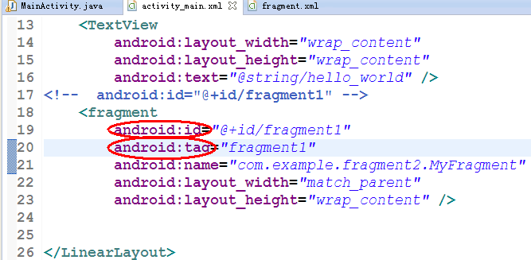
Tag标签
如果先把fragment加载进来，那么就不需要 事务了
Notes:
package com.example.fragment2;
import android.app.Activity;
import android.app.FragmentManager;
import android.os.Bundle;
import android.view.Menu;
import android.view.View;
import android.view.View.OnClickListener;
import android.widget.Button;
import android.widget.Toast;
//如果先把fragment加载进来，那么就不需要 事务了
public class MainActivity extends Activity implements OnClickListener {
MyFragment fragment;
FragmentManager manager;
Button button;
@Override
protected void onCreate(Bundle savedInstanceState) {
super.onCreate(savedInstanceState);
setContentView(R.layout.activity_main);
manager=getFragmentManager();//从碎片管理中获取，前提是 main布局中已经存在fragment
//fragment=(MyFragment)manager.findFragmentById(R.id.fragment1);
fragment=(MyFragment)manager.findFragmentByTag("fragment1");
button=(Button)fragment.getView().findViewById(R.id.button1);
button.setOnClickListener(this);
}
@Override
public void onClick(View arg0) {
Toast.makeText(this, "sssss", 5).show();
}
}

Slide 16
Activity与Fragment之间通信
Notes:
40*35=

Slide 17
Activity与Fragment互相调用
fragment使用 getActivity() 访问Activity实例, 并且容易地执行比如在activity layout中查找一个view的任务。
View listView =getActivity().findViewById(R.id.list);
activity可以通过从FragmentManager的findFragmentById() 或 findFragmentByTag().方法获得一个到Fragment对象。
ExampleFragment fragment =(ExampleFragment)
getFragmentManager().findFragmentById(R.id.example_fragment);
Notes:
package com.example.fragment1;
import android.app.Fragment;
import android.os.Bundle;
import android.view.LayoutInflater;
import android.view.View;
import android.view.ViewGroup;
//本类就是 主布局左边放置的fragment对象。
public class ArticleListFragment extends Fragment {
@Override
public void onCreate(Bundle savedInstanceState) {
super.onCreate(savedInstanceState);
}
//其中该方法返回类型是View，即 就是布局文件所对应的界面效果。
@Override
public View onCreateView(LayoutInflater inflater, ViewGroup container,
Bundle savedInstanceState) {
View view=inflater.inflate(R.layout.fragment_list_left, null);
return view;
}
@Override
public void onDestroy() {
super.onDestroy();
}
}

Slide 18
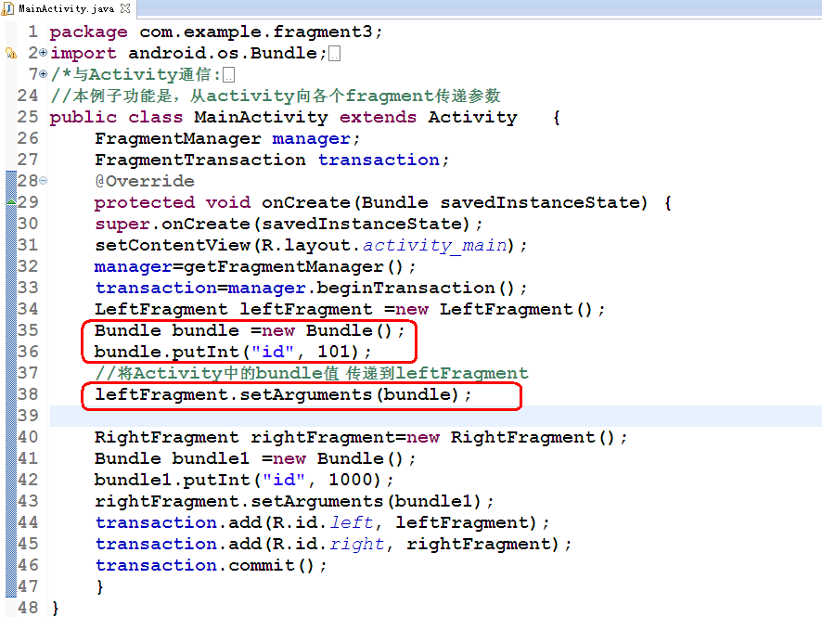
Activity向Fragment传递参数(1)
参考例子:fragment3;
Notes:
package com.example.fragment3;
import android.os.Bundle;
import android.app.Activity;
import android.app.FragmentManager;
import android.app.FragmentTransaction;
import android.view.Menu;
/*与Activity通信:
*
* 尽管Fragment被实现为一个独立于Activity的对象,并且可以在多个activity中使用,
* 但一个给定的fragment实例是直接绑定到包含它的activity的. 特别的,fragment可以使用 getActivity() 访问Activity实例,
* 并且容易地执行比如在activity layout中查找一个view的任务.
* View listView =getActivity().findViewById(R.id.list);
*
*
* 同样地,activity可以通过从FragmentManager获得一个到Fragment的引用来调用fragment中的方法, 使用findFragmentById()
* 或 findFragmentByTag().
*
* ExampleFragment fragment =(ExampleFragment) getFragmentManager().findFragmentById(R.id.example_fragment);
*
* 如果想在fragment中得到Manager对象 ，可以这样得到 Activity.getFragmentManager() 和
* Fragment.getFragmentManager();
* 1001 101
* */
//本例子功能是，从activity向各个fragment传递参数
public class MainActivity extends Activity {
FragmentManager manager;
FragmentTransaction transaction;
@Override
protected void onCreate(Bundle savedInstanceState) {
super.onCreate(savedInstanceState);
setContentView(R.layout.activity_main);
manager=getFragmentManager();
transaction=manager.beginTransaction();
LeftFragment leftFragment =new LeftFragment();
Bundle bundle =new Bundle();
bundle.putInt("id", 101);
//将Activity中的bundle值 传递到leftFragment
leftFragment.setArguments(bundle);
RightFragment rightFragment=new RightFragment();
Bundle bundle1 =new Bundle();
bundle1.putInt("id", 1000);
rightFragment.setArguments(bundle1);
transaction.add(R.id.left, leftFragment);
transaction.add(R.id.right, rightFragment);
transaction.commit();
}
}

Slide 19
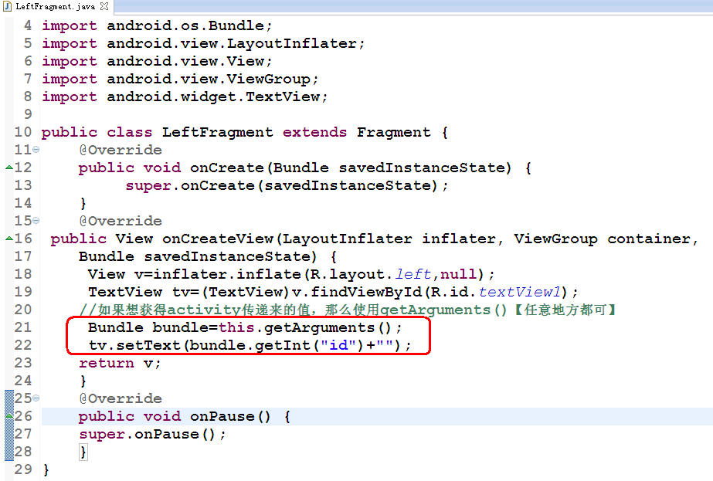
Activity向Fragment传递参数(2)
Notes:
package com.example.fragment3;
import android.os.Bundle;
import android.app.Activity;
import android.app.FragmentManager;
import android.app.FragmentTransaction;
import android.view.Menu;
/*与Activity通信:
*
* 尽管Fragment被实现为一个独立于Activity的对象,并且可以在多个activity中使用,
* 但一个给定的fragment实例是直接绑定到包含它的activity的. 特别的,fragment可以使用 getActivity() 访问Activity实例,
* 并且容易地执行比如在activity layout中查找一个view的任务.
* View listView =getActivity().findViewById(R.id.list);
*
*
* 同样地,activity可以通过从FragmentManager获得一个到Fragment的引用来调用fragment中的方法, 使用findFragmentById()
* 或 findFragmentByTag().
*
* ExampleFragment fragment =(ExampleFragment) getFragmentManager().findFragmentById(R.id.example_fragment);
*
* 如果想在fragment中得到Manager对象 ，可以这样得到 Activity.getFragmentManager() 和
* Fragment.getFragmentManager();
* 1001 101
* */
//本例子功能是，从activity向各个fragment传递参数
public class MainActivity extends Activity {
FragmentManager manager;
FragmentTransaction transaction;
@Override
protected void onCreate(Bundle savedInstanceState) {
super.onCreate(savedInstanceState);
setContentView(R.layout.activity_main);
manager=getFragmentManager();
transaction=manager.beginTransaction();
LeftFragment leftFragment =new LeftFragment();
Bundle bundle =new Bundle();
bundle.putInt("id", 101);
//将Activity中的bundle值 传递到leftFragment
leftFragment.setArguments(bundle);
RightFragment rightFragment=new RightFragment();
Bundle bundle1 =new Bundle();
bundle1.putInt("id", 1000);
rightFragment.setArguments(bundle1);
transaction.add(R.id.left, leftFragment);
transaction.add(R.id.right, rightFragment);
transaction.commit();
}
}

Slide 20
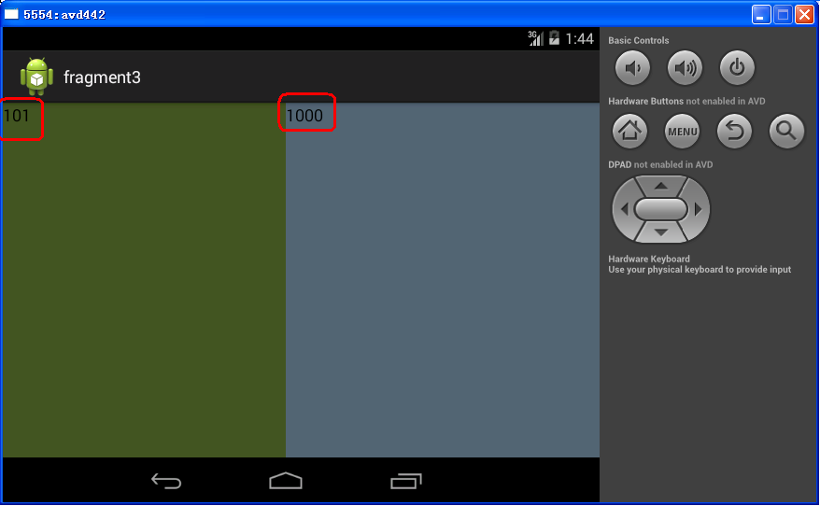
Activity向Fragment传递参数(3)
上图中标注部分就是有Activity传递到Fragment中的值
Notes:
package com.example.fragment3;
import android.os.Bundle;
import android.app.Activity;
import android.app.FragmentManager;
import android.app.FragmentTransaction;
import android.view.Menu;
/*与Activity通信:
*
* 尽管Fragment被实现为一个独立于Activity的对象,并且可以在多个activity中使用,
* 但一个给定的fragment实例是直接绑定到包含它的activity的. 特别的,fragment可以使用 getActivity() 访问Activity实例,
* 并且容易地执行比如在activity layout中查找一个view的任务.
* View listView =getActivity().findViewById(R.id.list);
*
*
* 同样地,activity可以通过从FragmentManager获得一个到Fragment的引用来调用fragment中的方法, 使用findFragmentById()
* 或 findFragmentByTag().
*
* ExampleFragment fragment =(ExampleFragment) getFragmentManager().findFragmentById(R.id.example_fragment);
*
* 如果想在fragment中得到Manager对象 ，可以这样得到 Activity.getFragmentManager() 和
* Fragment.getFragmentManager();
* 1001 101
* */
//本例子功能是，从activity向各个fragment传递参数
public class MainActivity extends Activity {
FragmentManager manager;
FragmentTransaction transaction;
@Override
protected void onCreate(Bundle savedInstanceState) {
super.onCreate(savedInstanceState);
setContentView(R.layout.activity_main);
manager=getFragmentManager();
transaction=manager.beginTransaction();
LeftFragment leftFragment =new LeftFragment();
Bundle bundle =new Bundle();
bundle.putInt("id", 101);
//将Activity中的bundle值 传递到leftFragment
leftFragment.setArguments(bundle);
RightFragment rightFragment=new RightFragment();
Bundle bundle1 =new Bundle();
bundle1.putInt("id", 1000);
rightFragment.setArguments(bundle1);
transaction.add(R.id.left, leftFragment);
transaction.add(R.id.right, rightFragment);
transaction.commit();
}
}

Slide 21
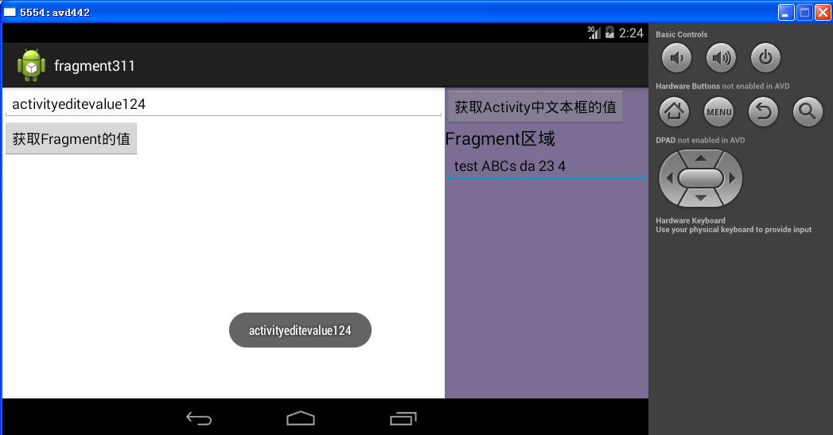
Activity与Fragment互相调用(1)
本例完成：
1 Activity中获取碎片控件中的值
2 Fragment中获取Activity里面控件的值(参考例子:fragment311)
Notes:
package com.example.fragment1;
import android.app.Fragment;
import android.os.Bundle;
import android.view.LayoutInflater;
import android.view.View;
import android.view.ViewGroup;
//本类就是 主布局左边放置的fragment对象。
public class ArticleListFragment extends Fragment {
@Override
public void onCreate(Bundle savedInstanceState) {
super.onCreate(savedInstanceState);
}
//其中该方法返回类型是View，即 就是布局文件所对应的界面效果。
@Override
public View onCreateView(LayoutInflater inflater, ViewGroup container,
Bundle savedInstanceState) {
View view=inflater.inflate(R.layout.fragment_list_left, null);
return view;
}
@Override
public void onDestroy() {
super.onDestroy();
}
}

Slide 22
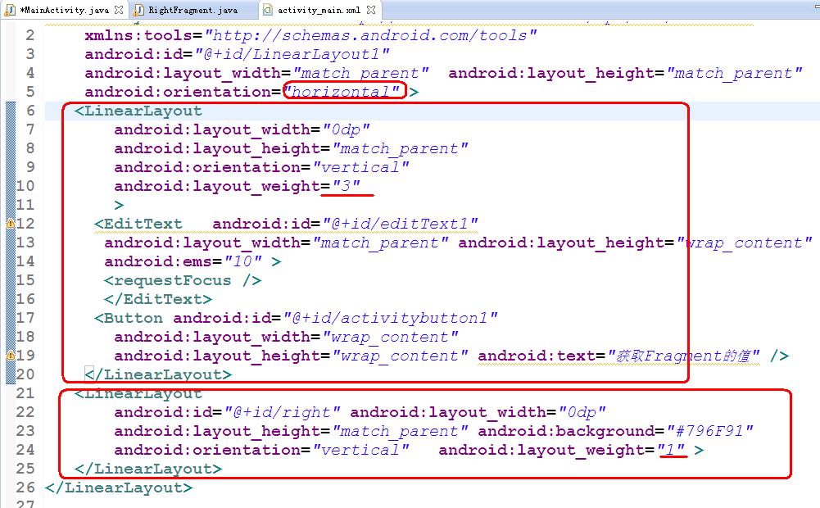
Activity与Fragment互相调用(2)
主布局文件:Activity_main.xml
Notes:
package com.example.fragment1;
import android.app.Fragment;
import android.os.Bundle;
import android.view.LayoutInflater;
import android.view.View;
import android.view.ViewGroup;
//本类就是 主布局左边放置的fragment对象。
public class ArticleListFragment extends Fragment {
@Override
public void onCreate(Bundle savedInstanceState) {
super.onCreate(savedInstanceState);
}
//其中该方法返回类型是View，即 就是布局文件所对应的界面效果。
@Override
public View onCreateView(LayoutInflater inflater, ViewGroup container,
Bundle savedInstanceState) {
View view=inflater.inflate(R.layout.fragment_list_left, null);
return view;
}
@Override
public void onDestroy() {
super.onDestroy();
}
}

Slide 23
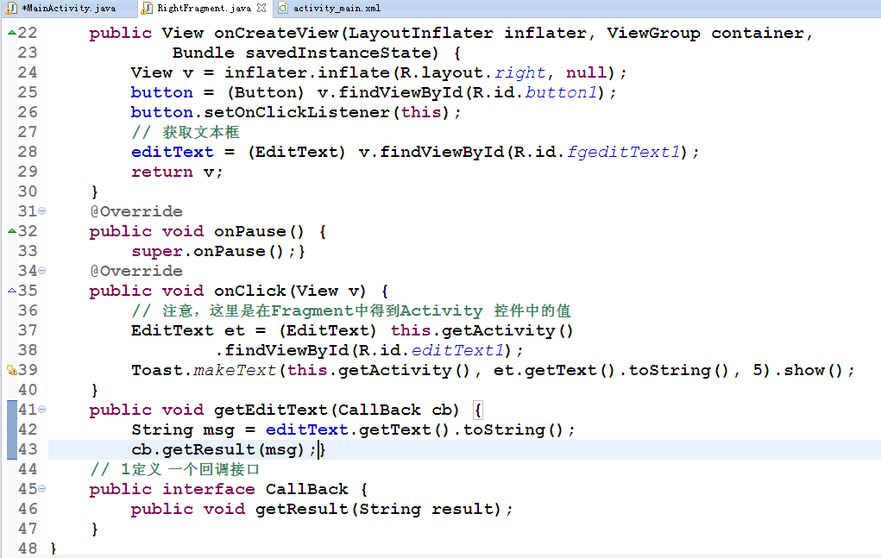
Activity与Fragment互相调用(3)
RightFragment.java碎片类
Notes:
package com.example.fragment1;
import android.app.Fragment;
import android.os.Bundle;
import android.view.LayoutInflater;
import android.view.View;
import android.view.ViewGroup;
//本类就是 主布局左边放置的fragment对象。
public class ArticleListFragment extends Fragment {
@Override
public void onCreate(Bundle savedInstanceState) {
super.onCreate(savedInstanceState);
}
//其中该方法返回类型是View，即 就是布局文件所对应的界面效果。
@Override
public View onCreateView(LayoutInflater inflater, ViewGroup container,
Bundle savedInstanceState) {
View view=inflater.inflate(R.layout.fragment_list_left, null);
return view;
}
@Override
public void onDestroy() {
super.onDestroy();
}
}

Slide 24
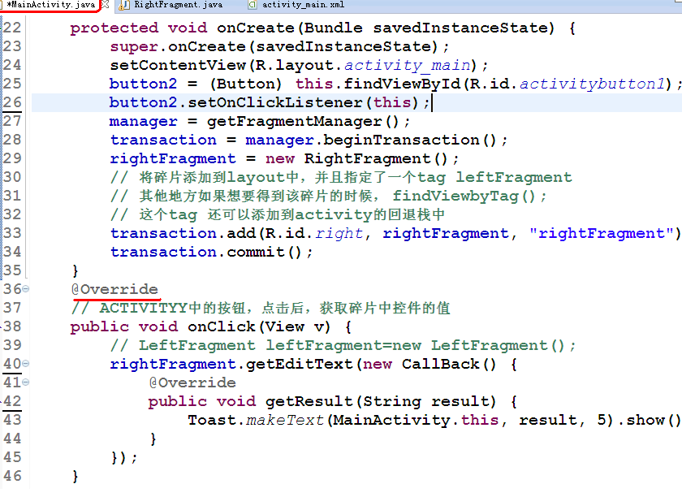
Activity与Fragment互相调用(4)
MainActivity.java类
Notes:
package com.example.fragment311;
import android.app.Activity;
import android.app.FragmentManager;
import android.app.FragmentTransaction;
import android.os.Bundle;
import android.view.View;
import android.view.View.OnClickListener;
import android.widget.Button;
import android.widget.Toast;
import com.example.fragment311.RightFragment.CallBack;
//本例子演示，在Fragment中获取Activity控件中的值。
public class MainActivity extends Activity implements OnClickListener {
FragmentManager manager;
FragmentTransaction transaction;
RightFragment rightFragment = null;
Button button2;
@Override
protected void onCreate(Bundle savedInstanceState) {
super.onCreate(savedInstanceState);
setContentView(R.layout.activity_main);
button2 = (Button) this.findViewById(R.id.activitybutton1);
button2.setOnClickListener(this);
manager = getFragmentManager();
transaction = manager.beginTransaction();
rightFragment = new RightFragment();
// 将碎片添加到layout中，并且指定了一个tag leftFragment
// 其他地方如果想要得到该碎片的时候， findViewbyTag();
// 这个tag 还可以添加到activity的回退栈中
transaction.add(R.id.right, rightFragment, "rightFragment");
transaction.commit();
}
@Override
// ACTIVITYY中的按钮，点击后，获取碎片中控件的值
public void onClick(View v) {
// LeftFragment leftFragment=new LeftFragment();
rightFragment.getEditText(new CallBack() {
@Override
public void getResult(String result) {
Toast.makeText(MainActivity.this, result, 5).show();
}
});
}
}

Slide 25
Fragment子类
Notes:
40*35=

Slide 26
Fragment子类
除了继承基类 Fragment , 还有一些子类你可能会继承:
DialogFragment
显示一个浮动的对话框.
用这个类来创建一个对话框,是使用在Activity类的对话框工具方法之外的一个好的选择,
因为你可以将一个fragment对话框合并到activity管理的fragment back stack中,允许用户返回到一个之前曾被摒弃的fragment.
ListFragment
显示一个由一个adapter(例如 SimpleCursorAdapter)管理的项目的列表, 类似于ListActivity.
它提供一些方法来管理一个list view, 例如 onListItemClick()回调来处理点击事件.
PreferenceFragment
显示一个 Preference对象的层次结构的列表, 类似于PreferenceActivity.
这在为你的应用创建一个"设置"activity时有用处.
Notes:
40*35=

Slide 27
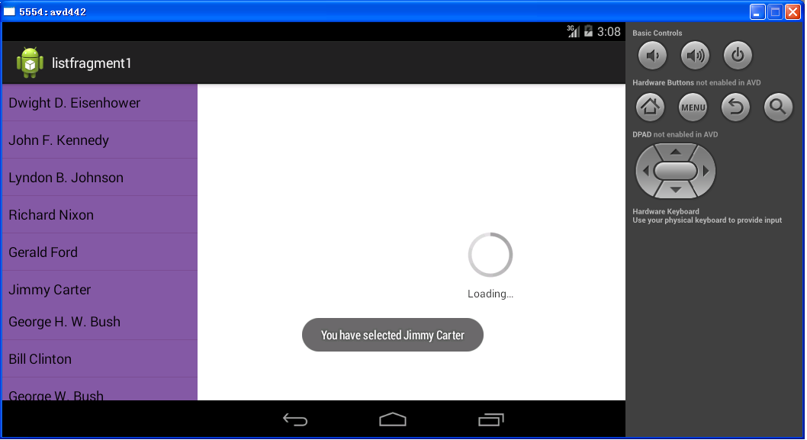
ListFragment-Fragment1（1）
Notes:
package com.example.listfragment1;
/*
* ListFramgent就是一个包含ListView的Fragment，
* 它可以通过数据源（数组或游标）显示一系列的信息.
* 可以通过继承ListFragment创建一个ListFragment对象
* */
import android.app.ListFragment;
import android.os.Bundle;
import android.view.LayoutInflater;
import android.view.View;
import android.view.ViewGroup;
import android.widget.ArrayAdapter;
import android.widget.ListView;
import android.widget.Toast;
public class Fragment1 extends ListFragment {
String[] presidents = { "Dwight D. Eisenhower",
"John F. Kennedy","Lyndon B. Johnson","Richard Nixon","Gerald Ford",
"Jimmy Carter", "Ronald Reagan","George H. W. Bush", "Bill Clinton",
"George W. Bush", "Barack Obama"
};
@Override
public void onCreate(Bundle savedInstanceState) {
super.onCreate(savedInstanceState);
setListAdapter(
new ArrayAdapter<String>(getActivity(),
android.R.layout.simple_list_item_1, presidents));
}
@Override
public View onCreateView(LayoutInflater inflater,
ViewGroup container, Bundle savedInstanceState) {
//View v= inflater.inflate(R.layout.fragment1,null);
return inflater.inflate(R.layout.fragment1, container, false);
}
@Override
public void onListItemClick(ListView l, View v, int position, long id) {
Toast.makeText(getActivity(),"You have selected " + presidents[position],
Toast.LENGTH_SHORT).show();
}
}

Slide 28
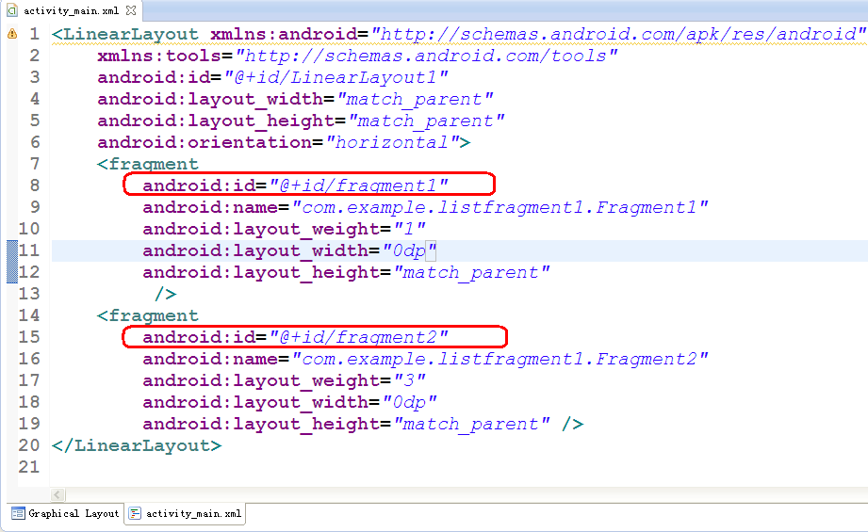
ListFragment（2）
主布局文件Activity_main.xml
Notes:
40*35=

Slide 29
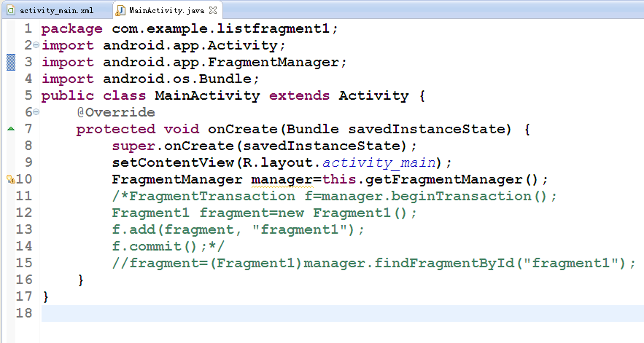

ListFragment（3）
主类MainActivity.java

Slide 30
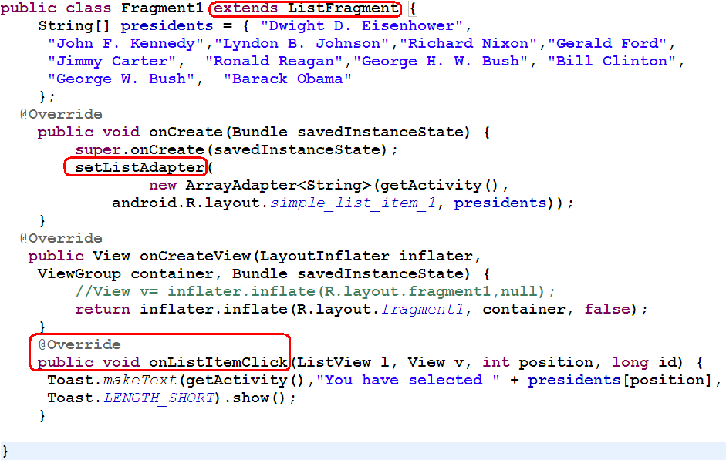
ListFragment-Fragment1
Notes:
package com.example.listfragment1;
/*
* ListFramgent就是一个包含ListView的Fragment，
* 它可以通过数据源（数组或游标）显示一系列的信息.
* 可以通过继承ListFragment创建一个ListFragment对象
* */
import android.app.ListFragment;
import android.os.Bundle;
import android.view.LayoutInflater;
import android.view.View;
import android.view.ViewGroup;
import android.widget.ArrayAdapter;
import android.widget.ListView;
import android.widget.Toast;
public class Fragment1 extends ListFragment {
String[] presidents = { "Dwight D. Eisenhower",
"John F. Kennedy","Lyndon B. Johnson","Richard Nixon","Gerald Ford",
"Jimmy Carter", "Ronald Reagan","George H. W. Bush", "Bill Clinton",
"George W. Bush", "Barack Obama"
};
@Override
public void onCreate(Bundle savedInstanceState) {
super.onCreate(savedInstanceState);
setListAdapter(
new ArrayAdapter<String>(getActivity(),
android.R.layout.simple_list_item_1, presidents));
}
@Override
public View onCreateView(LayoutInflater inflater,
ViewGroup container, Bundle savedInstanceState) {
//View v= inflater.inflate(R.layout.fragment1,null);
return inflater.inflate(R.layout.fragment1, container, false);
}
@Override
public void onListItemClick(ListView l, View v, int position, long id) {
Toast.makeText(getActivity(),"You have selected " + presidents[position],
Toast.LENGTH_SHORT).show();
}
}

Slide 31
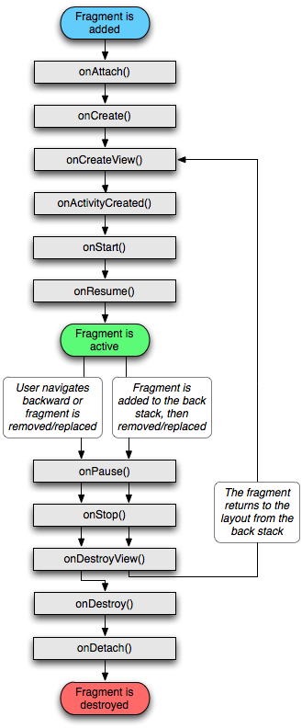
Fragment生命周期
生命周期管理fragment的生命周期, 大多数地方和管理activity生命 .
Notes:
package com.example.listfragment1;
/*
* ListFramgent就是一个包含ListView的Fragment，
* 它可以通过数据源（数组或游标）显示一系列的信息.
* 可以通过继承ListFragment创建一个ListFragment对象
* */
import android.app.ListFragment;
import android.os.Bundle;
import android.view.LayoutInflater;
import android.view.View;
import android.view.ViewGroup;
import android.widget.ArrayAdapter;
import android.widget.ListView;
import android.widget.Toast;
public class Fragment1 extends ListFragment {
String[] presidents = { "Dwight D. Eisenhower",
"John F. Kennedy","Lyndon B. Johnson","Richard Nixon","Gerald Ford",
"Jimmy Carter", "Ronald Reagan","George H. W. Bush", "Bill Clinton",
"George W. Bush", "Barack Obama"
};
@Override
public void onCreate(Bundle savedInstanceState) {
super.onCreate(savedInstanceState);
setListAdapter(
new ArrayAdapter<String>(getActivity(),
android.R.layout.simple_list_item_1, presidents));
}
@Override
public View onCreateView(LayoutInflater inflater,
ViewGroup container, Bundle savedInstanceState) {
//View v= inflater.inflate(R.layout.fragment1,null);
return inflater.inflate(R.layout.fragment1, container, false);
}
@Override
public void onListItemClick(ListView l, View v, int position, long id) {
Toast.makeText(getActivity(),"You have selected " + presidents[position],
Toast.LENGTH_SHORT).show();
}
}

Slide 32
Fragment生命周期(2)
生命周期管理fragment的生命周期, 大多数地方和管理activity生命周期很像.和activity一样, fragment可以处于3种状态:
Resumed:
在运行中的activity中fragment可见.
Paused
另一个activity处于前台并拥有焦点, 但是这个fragment所在的activity仍然可见(前台activity局部透明或者没有覆盖整 个屏幕).
Stopped
要么是宿主activity已经被停止, 要么是fragment从activity被移除但被添加到后台堆栈中.
停止状态的fragment仍然活着(所有状态和成员信息被系统保持着). 然而, 它对用户不再可见, 并且如果activity被干掉, 他也会被干掉.

Slide 33
Fragment生命周期(1)
onAttach()
当fragment被绑定到activity时被调用(Activity会被传入.).
onCreateView()
创建和fragment关联的view hierarchy时调用.
onActivityCreated()
当activity的onCreate()方法返回时被调用.
onDestroyView()
当和fragment关联的view hierarchy正在被移除时调用.
onDetach()
当fragment从activity解除关联时被调用.
onCreate()
当创建fragment是，系统调用此方法。
.

Slide 34
Fragment Menu
Fragment Menu菜单
.

Slide 35
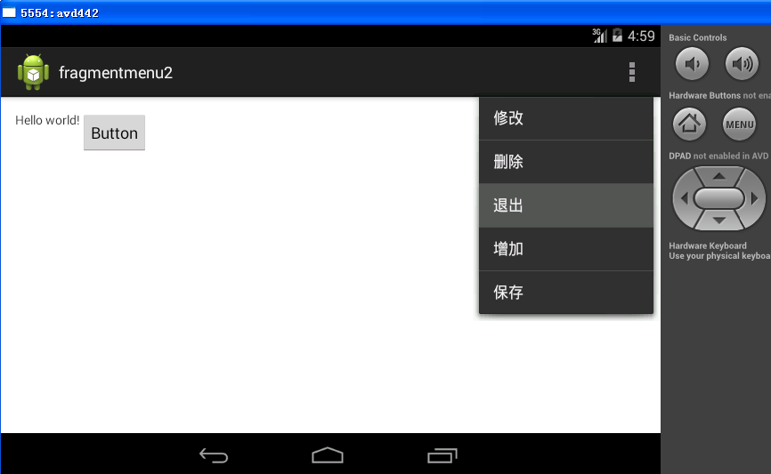
Fragment Menu(1)
Fr
.
Fragment可以通过实现onCreateOptionsMenu()方法提供菜单项给Activity（ActionBar也一样），为了使用这个方法接收调用，必须在onCreate()期间调用setHasOptionMenu()来指出fragment愿意添加item到选项菜单（否则，fragment将接收不到对onCreateOptionsMenu 的调用）
也可以通过调用registerForContextMenu()注册一个在你的fragment layout中的view来提供一个Ontextmenu。当用户打开ContextMenu，fragment会接收到一个onCreateContextMenu()的调用。当用户选择一个菜单项，fragment会接收到一个对onContextItemSelected()的调用。
当然也可以为每个菜单项提供
MenuItem.OnMenuItemClickListener来处理点击事件。
参考例子：Fragmentmenu2

Slide 36
Fragment Menu(1)
Fr
.
当然也可以为每个菜单项提供
MenuItem.OnMenuItemClickListener来处理点击事件
注意：用户选择一个菜单项时，OnMenuItemClickListener会 首先接收到回调，如果没有消耗事件，彩虹传递到activity，如果activity没有消耗事件，然后事件才会被传递到fragment的回调。

Slide 37
Fragment Menu(2 )
2 重写onOptionsItemSelected ()方法
Fr
.
@Override
public boolean onOptionsItemSelected(MenuItem item) {
transaction=manager.beginTransaction();
switch (item.getItemId()) {
case R.id.system:
  systemFragment =new SystemFragment();
  transaction.replace(R.id.main, systemFragment,"systemFragment");
  transaction.addToBackStack("systemFragment");
break;
case R.id.custom:
  customFragment =new CustomFragment();
  transaction.replace(R.id.main, customFragment,"customFragment");
  transaction.addToBackStack(“customFragment”);//回退栈
break;
default:
break;
}
transaction.commit();
return true;
}

Slide 38
ActionBar
Action Bar
.

Slide 39

ActionBar
Action bar是一个标识应用程序和用户位置的窗口功能，并且给用户提供操作和导航模式。在大多数的情况下，当你需要突出展现用户行为或全局导航的activity中使用action bar，因为action bar能够使应用程序给用户提供一致的界面，并且系统能够很好根据不同的屏幕配置来适应操作栏的外观。你能够用ActionBar的对象的API来控制操作栏的行为和可见性，这些API被添加在Android3.0（API 级别 11）中。
.

Slide 40
ActionBar
Action bar的主要目的是：
1. 提供一个用于识别应用程序的标示和用户的位置的专用空间。
这个空间的左边是应用的图标或logo，以及Activity的标题。但是，如果是像当前选择的标签这样的标识当前View对象的导航标签，你可以选择删除Activity的标题。
2. 在不同的应用程序之间提供一致的导航和视觉体验。
Action bar提供了用于Fragment间切换的内置导航标签。它还提供了一个用于替换导航模式或优化当前视觉效果（如按照不同条件排序的列表）的下拉列表。
3. 突出Activity的关键操作（如“搜索”、“创建”、“共享”等），并且在可预见的方法内给用户提供快捷的访问
.

Slide 41
ActionBar
Action Bar
.

Slide 42
ActionBar
Action Bar
.

Slide 43
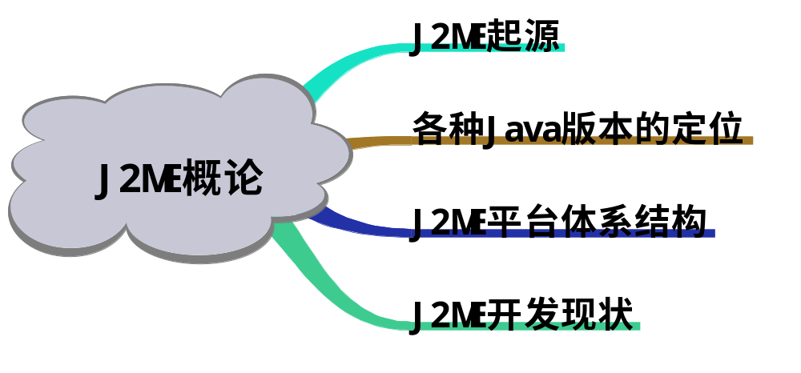
总结

